Slide 1
多田洋介氏報告に対する討論
国民経済計算研究会
東京工業大学 田町キャンパス
キャンパス・イノベーションセンター
2016年12月10日
専修大学 作間逸雄
Notes:
実際の討論に使ったスライドに若干の訂正、追記を行なったバージョン。

Slide 2
「国民経済計算」の2008SNA移行（'16.12.08）における変更点
研究・開発
ロイヤルティー
防衛装備品
所有権移転費用
中央銀行産出
雇用者ストックオプション
企業年金
定型保証
一般政府・公的企業の例外的な支払
加工用財貨・仲介貿易
その他
Notes:
内閣府経済社会総合研究所国民経済計算部[2016]による概念的変更点10点とその他の論点。

Slide 3
本討論で取り上げる項目
防衛装備品
ロイヤルティー
研究・開発
雇用者ストックオプション
加工用財貨・仲介貿易
中央銀行産出
その他
FISIM

Slide 4
防衛装備品・弾薬について
実は、新しい規定ではない…と考えられる。
既に、1968年SNAで、戦略物資および穀物等国家について特別な重要性のある財を政府サービス生産者の在庫として扱うという規定があり、それを適用することができたから。
なぜ、このような規定が置かれたのか？－中間消費を正確に測定するためである。
今期使わなかった弾薬を在庫に入ったものとして扱わないと、政府サービス生産者の中間消費（従って、一般政府の最終消費支出）を過大評価してしまうことになる。（費用配分の原則）

Slide 5
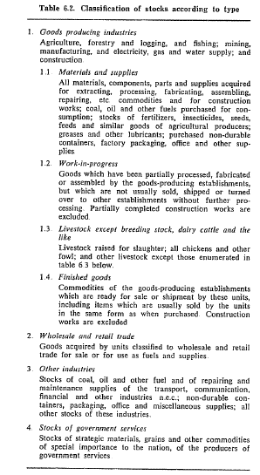
68SNAの在庫分類
（比較）日本の在庫分類：
製品在庫
仕掛品在庫
原材料在庫
流通在庫

Slide 6
防衛装備品・弾薬について（２）
在庫の引き出しの記録は？
兵器システムの更新に伴う弾薬・ミサイルの廃棄は？経常性損失（recurrent loss）？

Slide 7
防衛装備品・戦闘機・軍艦・戦車等
弾薬の場合、今期に使われず、次期以降に残るわけだが、軍艦や爆撃機の場合、今期に使われているが、次期以降も使われる。
その場合、それらを固定資本（固定資産）として取り扱うのが妥当であると見られる。
68SNAでは、中間消費。
93SNAでは、民間（非軍事）転用可能なもののみ、固定資産（空港、輸送機等）。
Notes:
戦略物資規定を軍艦等にも適用できる。核弾頭は、固定資本形成か？戦争（軍事行為）は、「破壊」だから生産ではないというのは、生産概念の理解に問題があるように思われる。

Slide 8
ロイヤルティーはサービスか？
国際収支統計への迎合。実は、08SNAでなく、93SNA。日本では、実施していなかった（当時の国民経済計算部長の見識）。
特許権やその他の知的財産権（無形資産）は権利であり、資本ではない。
生産過程の記述に、根本的問題を生じる。
多国籍企業が利潤をタックス・ヘイブンに移す手段にすぎないのではないか？次の２枚のスライドを見よ。無形資産が登場する。
国民勘定統計→国際収支統計 | 経常移転・資本移転の区別
国際収支統計→国民勘定統計 | 直接投資企業の再投資収益
国際収支統計→国民勘定統計 | ロイヤルティーは財産所得でなくサービス

Slide 9
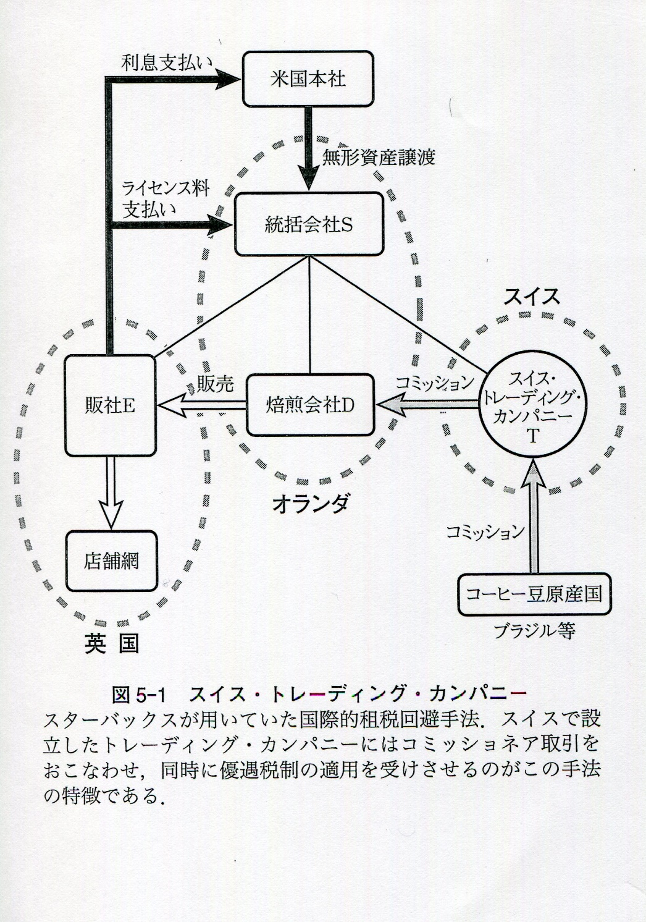
志賀櫻『タックス・イーター―消えていく税金』、岩波新書、2014年、139頁。

Slide 10
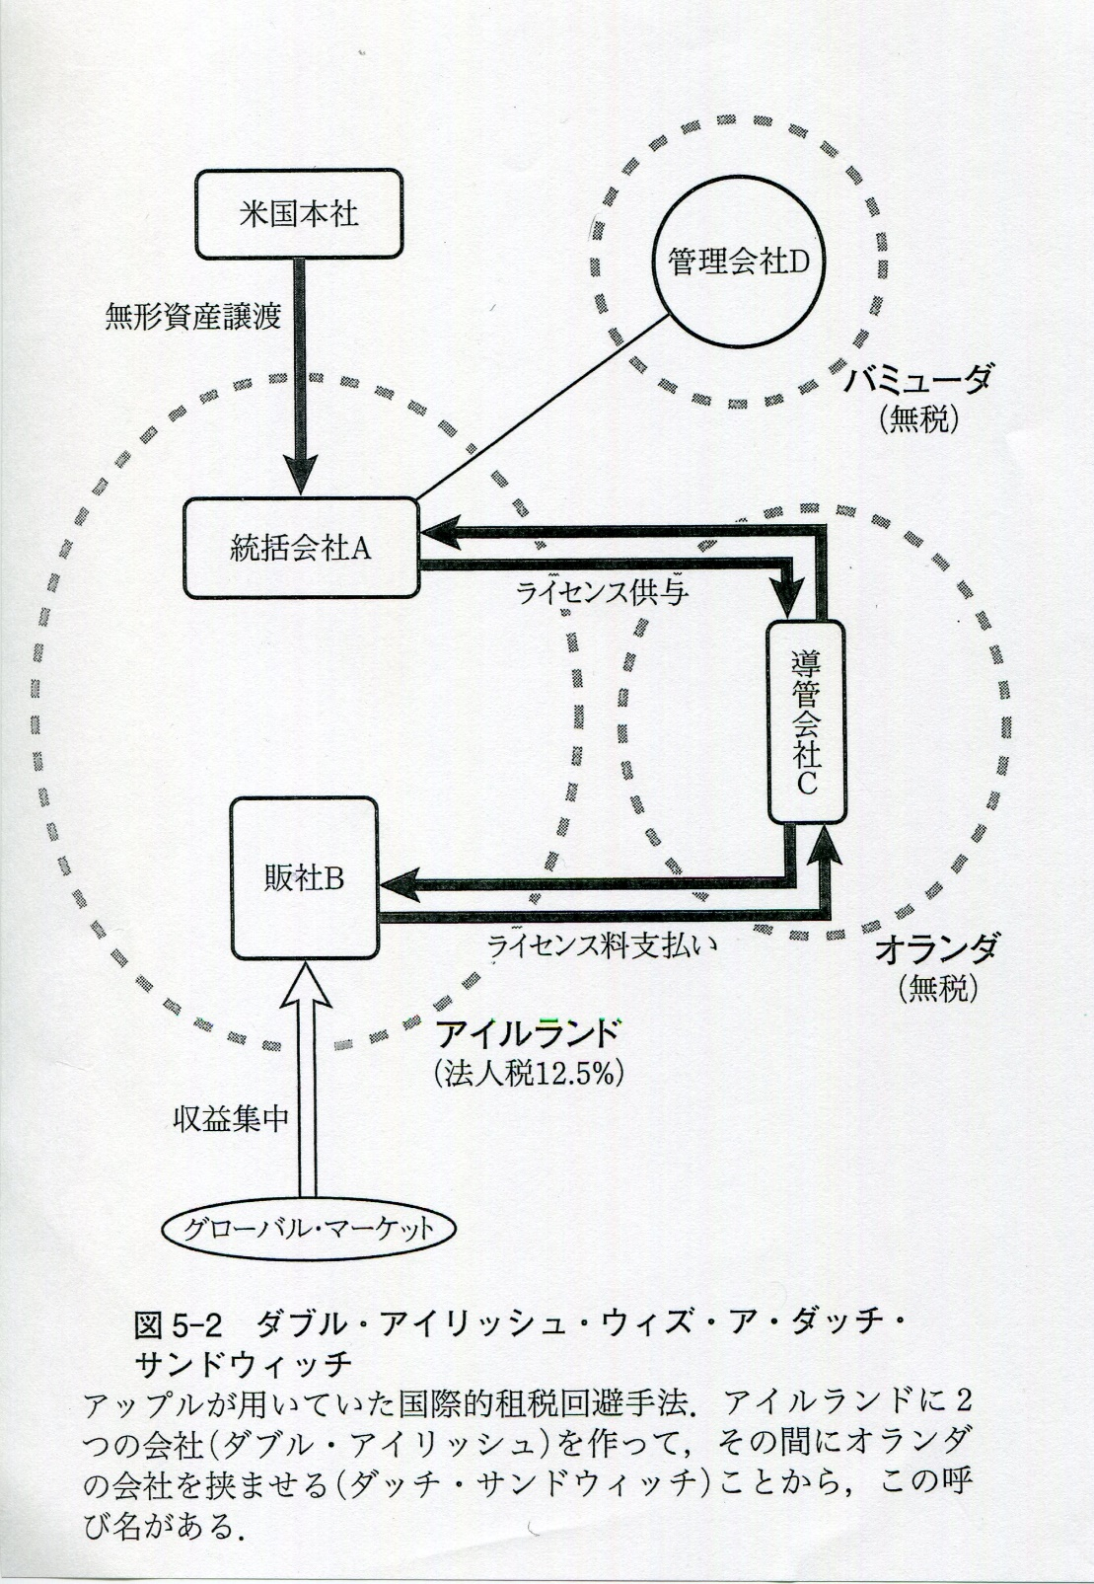
志賀櫻『タックス・イーター―消えていく税金』、岩波新書、2014年、143頁。

Slide 11
研究・開発の資本化
評者の立場。Ｒ＆Dの資本化を全否定はしないが、企業会計の国際基準であるIFRSの取り扱いのほうが、2008SNAのそれより優れていると思われる。
データの問題。
１）カバレッジ……個人企業やごく小規模の法人企業、わが国で法人格をもっていない支店＝準法人。
２）調査単位が事業所でなく企業であること。
３）四半期データが手に入らない。「科学技術研究調査」（総務省）の四半期化案（松田教授案）はなぜ潰えたのか？法人企業統計の販管費データを使って按分することに、合理的根拠があるといえるか？（販管費の中に研究開発費が含まれているとしても）何か、検証されたのか？
Notes:
作間［2013、2014］を見よ。

Slide 12
研究・開発の資本化（２）
評価の不整合性 市場主体と非市場主体が同じ調査をしても市場主体の調査のほうが（資本コストの分だけ）システマティックに高く評価されることになる。さらに、失敗したR&Dは、市場でR&D成果（レポート）を販売する主体のみ、ゼロ評価。Ｒ＆D実施額の部門比較、産業比較に使えないデータになる。
（必ずしも、R＆Dの問題に限らないが）資本コストの上乗せは有害ではないのか？実質値を計算するときに、資本コストはどう取り扱うのか？マイナスの利子率は？

Slide 13
研究・開発の資本化（３）
特許権という社会の合意のもとに成立している権利と資本形成概念や生産概念との混乱がないか？R＆D資産の評価が特許権の評価になるのか？両者が異なるとしたら、どう異なるのか？
いわゆるパテント・トロールはどのように取り扱うのか？
ソフトウェア開発との関係は十分整理されているのか？研究・開発には、仕掛品の積み上げはない。
人的資本形成との境界がはっきりしない。取り扱いがあまりに非対称。

Slide 14
R&D支出の仕掛品主義記録
R&D支出を費用の期間配分の問題と割り切る方式。
（例）環境規制が厳しくなり、その規制に対応するend-of-pipe型の装置を開発しなければ、エンジンを市場で販売することができなくなった場合、第1期で新技術を開発してから、その装置を搭載したエンジンを第2期で製造する。そのプロセスをひとつづきの生産過程と考えると、新技術の開発費は第1期では仕掛品として計上することになるだろう。R&Dを研究と開発とにわけて、厳重な条件のもとに後者のみを資産とするIFRSの方針は、「仕掛品主義」と整合的！
ふつうの仕掛品と違うのは、将来数期間にわたって当該技術が使われうる場合、それを固定資産とみなし、固定資本減耗を計上する必要があることである。IFRSでは減損処理。

Slide 15
結局、R&D支出はインプット指標
結局、昔からいわれているように、R&D支出はインプット指標にすぎない。
特許権の網の目が＜密＞にはりめぐらされればされるほど、R&D「生産」の「生産性」は低くなるであろう。
Notes:
追加スライド

Slide 16
雇用者（被用者）ストックオプション
商法・会社法の改正、企業会計基準の変更（費用計上、給与として）がまずあり、その前提のもとで、国民勘定上の記録方法が考えられているように思える。
事業所ベースでなく、企業ベースの統計が使われるのではないか。ベンチャー・ビジネスをカバーしているのか？
企業側の直接的な支出はない（企業会計記録上は費用＝給与）。企業にとって＜痛くもかゆくもない＞支出なのに費用計上することは、営業余剰の記録にダメージがある。投資行動の分析、企業価値の評価にも有害ではないか？

Slide 17
誰から誰に支払われているのか？
富の移転が既存の株主とストックオプションの提供を受けた新規株主（雇用者）との間で行なわれている。記録すべき再分配プロセスはこれ。
株主（所有者）と企業実体（エンティティー）とを一体化して考える立場（企業会計の会計主体論でいう「所有者主義」）なら、費用とみなすことは不可能ではないが、国民経済計算では、徹底したエンティティー主義をとるため、その取り扱いは、不可能。
企業会計と国民経済計算とでは、会計の考え方の違いがある。企業会計の取り扱いを国民経済計算側に安易に取り入れるべきではない。
Notes:
微々たるものだから、入れてもよいだろうという人もいるが、むしろ、微々たるものだから、入れなくてもよいだろう。

Slide 18
加工用財貨・仲介貿易
国際収支統計につきあうとろくなことがないという新たな例。
経済的所有権移転ベース 経済の営み（「経済の現実」）を統計に適切にあらわすためには、法的所有権を経済的所有権におきかえればよいとする謬見。たとえば、仲介貿易は、商業ではないのか？商業でも、所有権の移動があるが、マージンで産出を記録する。
加工用財貨については、SNA規定は、IOの分析ツールとしての役立ちをそこなったのではないか？SNA産業連関表はどうなるのか？

Slide 19
FISIM
FISIMは、デッドロックに乗り上げたのではないか？内閣府は、その問題点をユーザーに周知すべきでは？
銀行の自己資本比率は他産業より低く、暗黙の（標準化されていない）政府保証（大きすぎてつぶせない）があるから、高いリスクを意図的に取っている可能性がある。そのため、2008SNA成立後有力となったリスク・プレミアム控除方式は、極端な場合、負の産出を導く可能性がある。
参照利子率は操作されたもの。
金融機関の活動規模は、FISIMより、中央銀行がそうであるように、費用によって、よりよく測定されるのでは。
Notes:
国際基準だから、という理由で採用しているのかもしれないが、物差しが曲がっている。

Slide 20
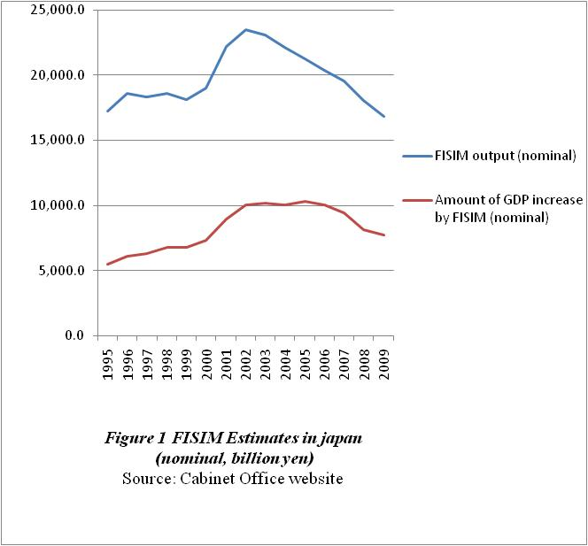
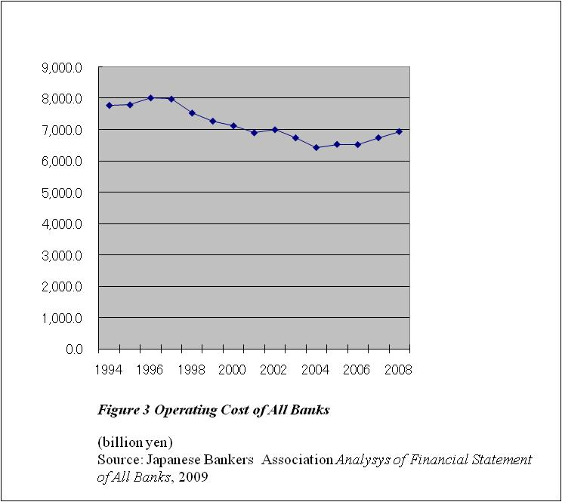
出所：Sakuma[2011]
Notes:
市場生産者の産出を費用で計測することに異議を唱えるひともいるであろう。その場合には、「資本コスト」上乗せ（2008SNAの得意技）をやればよい。

Slide 21
その他
「産業」「政府サービス生産者」等、1968SNAの活動分類の最上位カテゴリーが消滅する。現行通りでよかったのでは。「市場」「非市場」の区分はあいまい。ESAの「50％基準」も根拠不明。
役員給与だけでなく、役員賞与も雇用者報酬に。従来のわが国の慣行（前者のみ、雇用者報酬、後者は配当）はSNA上、根拠がなかった。
雇用者報酬デフレーターの不在は、わが国の国民勘定統計の最大の難点のひとつ。

Slide 22
国民経済計算をめぐる最近の情勢
英国では、労働党が1997年に政権を奪還したとき、ブラウン蔵相は２つの改革を行なった。それは、
中央銀行の独立性・統計の独立性（National Statistics）。
日本における統計の独立性はどうなるのか？統計委員会がこの目的のためにうまく機能していないようにみえる。

Slide 23
「統計精度 ITで向上 政府20年度までに」
『日本経済新聞』2016年12月3日
ＧＤＰの設備投資の推計に使われる法人企業統計では約２万３千社から設備投資や収益を聞き取る。企業は四半期ごとに紙やインターネットで回答するが、負担の重さを嫌う企業が少なくない。特に中小企業では回答率が６割程度にとどまり、調査対象の変動によって結果が変わることもある。
そこで、企業が決算の作成などで使う会計ソフトとの連動を検討し、回答や集計作業の負担を減らす。企業がソフトで入力した内容をネット経由で提出できるようになれば、調査の回収率が上がり、正確性も高まるとみている。
ＧＤＰの個人消費のもとになる家計調査については、家計簿を付ける手間がかかることから調査対象が高齢者世帯などに偏っているといった指摘がある。総務省は18年にも若年層に普及しているスマートフォン（スマホ）の家計簿アプリで収支を入力できる方式を導入する方針だ。

Slide 24
「統計精度 ITで向上 政府20年度までに」
デフレ脱却が経済政策で重みを増すなか、その指標となるＣＰＩの改善にも乗り出す。現在はモノの価格は店頭で売られている商品の値段を集計する作業を中心に把握している。消費行動が大きく変わっていることを踏まえ、店頭より安いことも多いネット通販での商品価格も数年後に反映させる方針だ。
小売りの現場などで存在感を増す訪日外国人（インバウンド）消費の規模も詳細に把握する。観光庁の訪日外国人消費動向調査で、調査規模を広げる。
政府が経済統計の大規模な見直しに動くのは、経済の実力を示す潜在成長率がゼロ％台に低迷し、調査結果のわずかな違いが経済政策に影響を与えかねないためだ。
ネットを媒介に個人が空いた車や部屋などを提供するシェアリングエコノミーの台頭など、経済の変化に統計の手段が追いつかないという課題は残る。内閣府は骨子案でシェアエコノミーの把握方法を研究することを明記する方針だが、具体的な手段は不透明だ。こうした新サービスの統計への取り込みは世界共通の課題になっている。

Slide 25
SNAは＜ソフト＞なルールと考えるべきである。
SNAは「勧告」であり、従うべき厳密なルールではない。実際、日本では実施されていない項目は数多い。暖簾、貴重品、等々。
デフォルトはSNAに従うことであろうが、わが国の経済の分析に適していない、わが国の関連分野の研究者サークルが否定的である、等々、理由があれば、従わなくてよいルールと理解すべきである。
Notes:
愚かな閣議決定。どこを従わないかをきめているのは、統計作成機関である。

Slide 26
参考文献
作間逸雄[2013]「2008SNAとその問題」『統計学』第105号。
作間逸雄[2014]「研究開発は資本形成か？」日本経済学会2014年度春季大会、同志社大学、2014年6月14日・15日。
志賀櫻[2014]『タックス・イーター－消えていく税金』、岩波新書。
内閣府経済社会総合研究所国民経済計算部[2016]「国民経済計算の平成23年基準改定の概要について～2008SNAへの対応を中心に～」『季刊国民経済計算』161号掲載予定
Sakuma, Itsuo[2011] ”A Note on FISIM,” Proceedings of the 2011 World Statistics Congress, 2011, Dublin.

